Slide 1
توثيق وفحص وتحليل الاثار الفلزية
1 التوثيق الأثري والقنى - Documentation Artistic and Archaeological
2 التسجيل الفوتوغرافى . - Photography Recording
3- الفحص العينى والوصف الدقيق لحالة التلف الراهنة
4- دراسة تقنية الصناعة

Slide 3
2 الفحص بالتصوير الاشعا عى) - Investigation of Radiography
والفحص الراديوجرافى Radiographic Examination للآثار يمكن أن ينفذ باستخدام العديد من المصادر مثل: أنابيب X-Ray , مصادر أشعة جاما Gamma-Ray , الأشعة تحت الحمراء , الإشعاع النيتروني أو مصادر أخرى .²⁰⁰(Scott, 2002, P, 292)
الفحص الراديوجرافى بالاشعة السينية X-Ray Radiography
التصوير بالأشعة السينية يعتمد على اختراق الأشعة السينية للمواد معطيًا صور لها تستقبل على أفلام.118(Jett, et als, 1985, p.115), وهو يتيح لجسم الأثر المعدنى – خاصة التماثيل- المعلومات الكثيرة والبيانات الغزيرة والتي لا غنى عنها قبل وأثناء وبعد مراحل العلاج والصيانة. فمثلا:
1- تستخدم أشعة اكس على الجسم الفلزي ويمكن بهذا الأسلوب التعرف على تقنية وأسلوب صناعته
2- تستخدم تقنية التصوير بالاشعه السينية لجسم الأثر لتوضيح مناطق التآكل والشروخ بالجسم, والترميمات القديمة والحديثة.

Slide 4
3- - يتيح التصوير بالأشعة السينية للجسم الفلزي كشف القلب الفلزى، أو السبيكة الفلزية والذى لم يتحول بعد إلى مركبات الصدأ

Slide 5

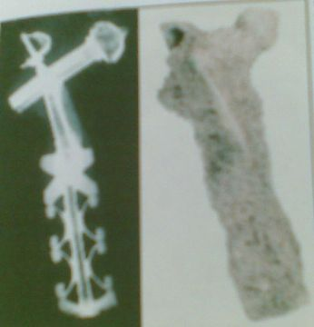
صوره (6) كشف القلب الفلزي الذي لم يتحول إلى مركبات الصدأ
طبقاً لدرجة الإعتام في مناطق الجسم عن ¹²¹(Jones, 2006, P, 4)
4- أيضًا التصوير بأشعة اكس قادر على إظهار الشكل وحدود الجسم المحجوب obscured تحت طبقات الصدأ ورواسب التربة, حيث الشكل الأصلي للقطعة يكون مرئيًا بسبب الفرق بين كثافة نواتج التآكل والسطح الأصلي

Slide 6
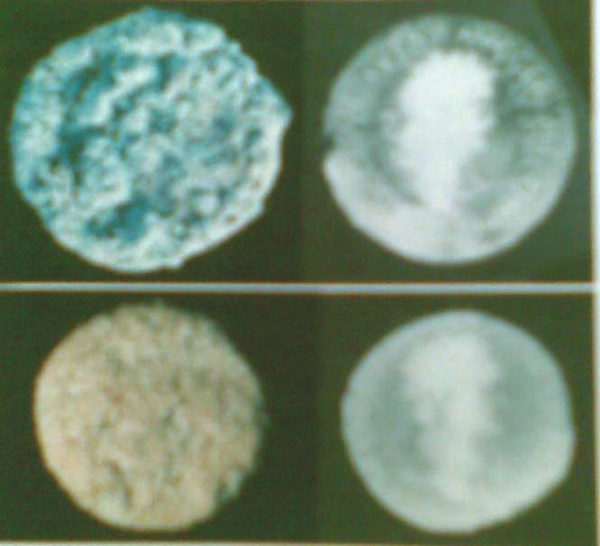
5- أيضًا من مزايا استخدام الأشعة السينية الكشف عن النقوش والكتابات والزخارف غير الظاهرة، والموجودة تحت الرواسب وطبقات الصدأ والأملاح, فإذا كان الأثر يحتوى على هذا دون علم المرمم يسبب ذلك ضرراً بالغًا بالأثر أثناء عمليات التنظيف

Slide 7
6- أيضًا التعرف على تقنيات التجميع: برشمة, لحام بالقصدير, لحام بالنار.
7 – والتصوير الاشعاعى بالأشعة السينية للتماثيل البرونزية المجوفة مهم جدا حيث يمكنها كشف التجويف الداخلي.
ثانيا: التصوير الإشعاعي النيترونيNeutron Radiography
إذا كان التصوير بالأشعة السينية X-Ray Radiography له المقدرة على كشف التجويف الداخلي لجسم الأثر البرونزي، فإن التصوير بالأشعة النيترونية Neutron Radiography يتيح كشف الأجسام الموجودة داخل التجويف الداخلي للتماثيل البرونزية المجوفة، أو على الأقل إعطاء صور لها درجة وضوح أعلي من الصور باستخدام تقنية الأشعة السينية.
ويفضل التصوير النيتروني (NR) عن التصوير بالأشعة السينية في حالة المواد التي تكون لها كثافة عاليه مثل: الذهب, الفضة, الرصاص, البرونز، أو المواد التي تم فحصها بأشعة اكس ولم تعطى نتائج مرضية .
كذلك النحاس والقصدير والحديد بالإضافة إلى البرونز يكون شفاف جدًا إلى التصوير النيتروني, بينما المعادن الصخرية والزجاج والسيراميك يكون أقل شفافية وكذلك الاوانى الفخارية.

Slide 8
أيضًا الفحص بالتصوير النيتروني (NR) يكون حساس جدًا في حالة الأجسام الاثرية المجوفة والتي تحتوى على مواد هيدروجينية في داخلها مثل: السيراميك المشبع بالماء, مواد عضوية, خشب , نباتات, بذور, بقايا طعام, جلد ,أنسجة, رق, راتنجات, قطران. ¹²²(Jozˇe, et als, 2006, Pp, 7–12 )
والتصوير النيتروني لتمثال أو جسم برونزي مجوف مهم جدًا في حالة ما احتوى على مواد أخرى مثل مواد غير عضوية (أحجار- سيراميك)، أو مواد عضويةorganic material مثل: الخشب, جلد, بقايا طعام remains food, عطور, أنسجة, عظام bones .

Slide 9
وتعتمد الصورة التي نحصل عليها من فيلم الاشعة السينية على ما يلي:
القطعة: التركيب الكيميائي لها, مساميتها , سمك مادتها, الكثافة.
فيض flux الأشعة السينية: المميز بالطول الموجى للأشعة والمعتمد على جهد الانبوبة (بالكيلو فولت KV), وعلى جرعة الأشعة التي تعتمد بدورها على كل من شدة التيار ( بالملى أمبير mA) وزمن التعرض (بالثانية).
والمناطق الفاتحة في صورة الأشعة السينية دليل على شدة امتصاص الجسم للأشعة السينية, في حين تكون المناطق الداكنة علامة على ضعف الامتصاص. (ريجيس برتولون, كارولين رولييه, 2002, ص 261)⁹

Slide 10
طلابى الأعزاء استعينوا بالله وبهذه الشرائح القليلة وبالكتاب بداً من صفحة 25 (الكتاب بمركز الكتاب) فى فهم هذا الموضوغ....حيث اننى لم اتمكن من شرح صوتى ..وان شاء الله المحاضرة التالية سوف تكون صوت وصورة ...حيث ان رفع المحاضرة كان على عجل جدا جدا

